Slide 1
ELALVÁSOS BALESETEK MÓDSZEREK ÉS HATÉKONY ESZKÖZÖK A MEGELŐZÉSRE
KTE. ÚTÜGYI NAPOK
HAJDÚSZOBOSZLÓ 2013. SZEPTEMBER 4-5.
TÓTH TIBOR
SZTRÁDALINE KFT.

Slide 2
Miért aktuális téma az „elalvásos balesetek”?!
„Napi hír” a médiában
1, 2, 3, 4, 5, 6, 7, 8, 9. ….12.
Megfelelési kényszer - munkáltató
Helytelen teljesítmény felmérés
Tranzit ország vagyunk
„Alvavezető nő: 300 kilométert autózott…”

Slide 3
Az elalvásos balesetek élettani okai
Stressz
Túlhajszolt életmód – fáradság
Időjárás „függőség”
Életkori sajátosságok
Alvásminőségi problémák

Slide 4
Mennyi alvásra van szükségünk?
Alvásfázisok 4 – 5 ciklus
Egy alvásciklus 90 – 120 perc
1
2
3
4
3
2
1
5
1. Félálom, ásítozás, lelassulás
2. Könnyű alvás, testhűlés, agyhullámok további lassulása
3. Az aktivitás további lassulás, hormonok termelése.
4. Mélyalvási fázis, szemmozgás „0” a végtagok mozognak
5. Álmok, erős agyi aktivitás, élénk szemmozgás

Slide 5
Mi történik az agyban, mielőtt valaki elbóbiskol a volánnál?
Mikro alvás 5 -10 mp
Lokális alvási területek az agyban
1 – 2 perc
Alvás nyitott szemmel!

Slide 6
Az alváshiány olyan, mint az ittas vezetés
Folyamatos vezetés -
„Ittasság”
16 óra
20 óra
24 óra
Alváshiány -
Alkoholszint
0,5 ezrelék
0,8 - 1,0 ezrelék
1,0 – 1,2 ezrelék

Slide 7
Baleseti statisztikák
Fáradtság, stressz, álmosság, elalvás
Összes balesetnél 10 – 15 %
Halálos baleseteknél 20 – 25 %
Haszon gépjármű 20 – 25 %

Slide 8
Vezetés közbeni elalvás
Főbb megállapítások és javaslatok:
A növekvő baleseti tendencia oka az aluszékonyság - fáradékonyság
Az aluszékonysággal jelentősen nő a baleseti rizikó
Az aluszékonyságot lehet kezelni
A hivatásos gépjm.vezetőknél több kommunikációt és a tréninget.
(eü-i és a munkahelyi szűrések)

Slide 9
Az elalvásos balesetek és a munkajog
Okok
Rendszeres túlmunkák
Helytelen műszakszervezés
Stresszes körülmények
Nincs pihenőidő
Megfelelési kényszer
Rossz képességfelmérés
Lehetőségek
Rendszeres munkaügyi vizsg.
Gyakrabb hatósági ellenőrzések
Céges érdek-védelmi szervezetek
Céges orvosi szűrések, caffetéria

Slide 10
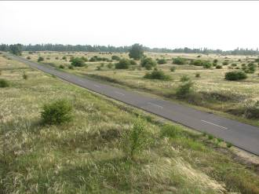
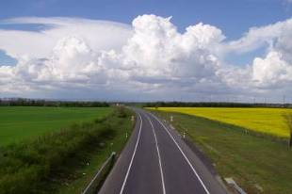
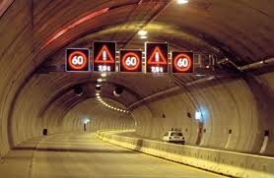
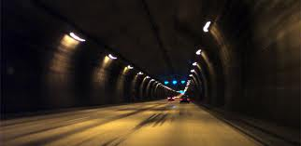
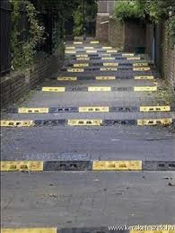
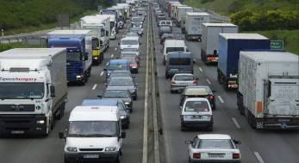
Az elalvásos balesetek fogalmi, közlekedési okai

Slide 11
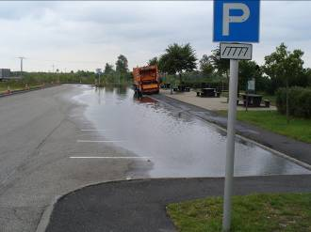
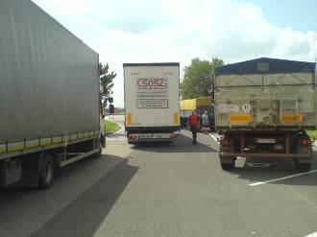
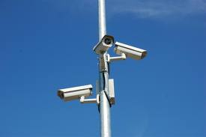
Az elalvásos balesetek infrastrukturális okai

Slide 12
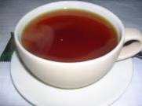
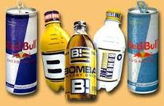
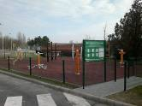
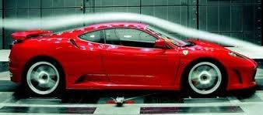
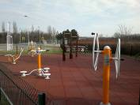
Tévhitek és egyéni módszerek az elalvásos balesetek megelőzésére

Slide 13
A balesetek csökkentésének személyi és társadalmi lehetőségei
Szemlélet és életmód váltás
Rendszeres szűrések
Minőségi alvás
www.sleepfriendlyprogram.com

Slide 14
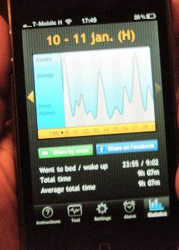
Mennyire okos az „okostelefon”?
Ébresztő programok
Alvásfigyelő programok
„Sleep Manager„
http://www.youtube.com/watch?feature=player_embedded&v=JEu6PWDM08g

Slide 15
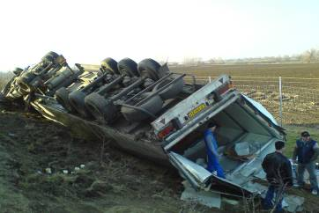
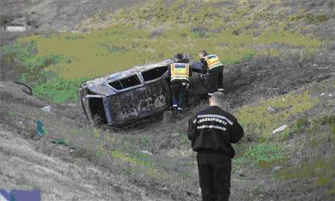
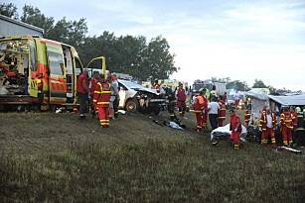
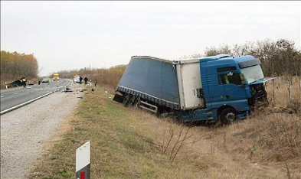
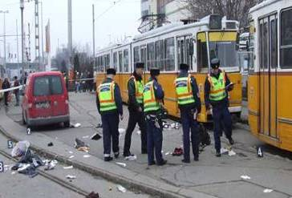
Elalvásos balesetek

Slide 16
Alvással kapcsolatos honlapok
www.napialvas.hu
www.napidoktor.hu
www.orvosközpont.hu
www.sleepfriendlyprogram.com

Slide 17
Köszönöm a megtisztelő figyelmüket!
„Vigyázzanak egymásra, mert estére mindenkit hazavárnak!”
Tóth Tibor Sztrádaline Kft. sztradaline@t-onine.hu

